Slide 1
















Schulungsunterlagen der
AG RDA
Vertretungen der Öffentlichen Bibliotheken

Slide 2
Juristische Werke
Modul 6J

Slide 3
Gliederung
A. Definition/Geltungsbereich
B. Erschließung juristischer Werke
  Allgemeines
  2. Bildung des normierten Sucheinstiegs für verschiedene Arten juristischer Werke
  3. Kommentierte Ausgaben von Gesetzen
  4. Zusammenstellungen juristischer Werke

Slide 4
Definitionen/Geltungsbereich
Modul 6J.A

Slide 5
A. Geltungsbereich
Juristische Werke nach RDA 6.29.1.1:
  Rechtsnormen und Materialien, die im Rahmen der Rechtsausübung entstehen
Sonstige juristische Werke
  alle anderen Arten juristischer Werke
  Kommentare von Rechtsnormen
  (RDA 6.29.1.1.3 >>> RDA 6.27.1.6)

Slide 6
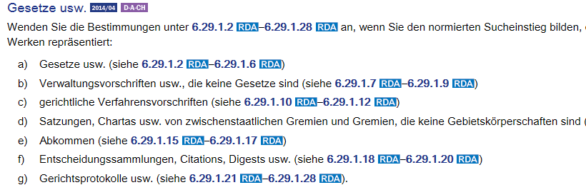
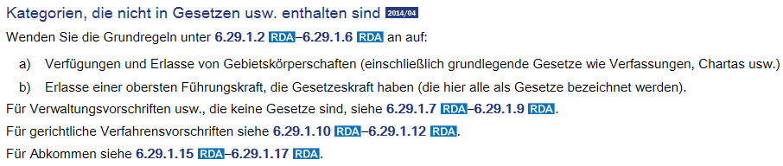
RDA 6.29.1.1.1
RDA 6.29.1.1.2

Slide 7
Juristische Werke nach RDA 6.29.1.1
  Rechtsnormen, im Sinne von Gesetzen, Verordnungen, Erlassen usw., die von rechtsetzenden Institutionen erlassen werden
Verfassungen als spezielle Gesetze, die die rechtliche Grundordnung eines Staates bzw. Gliedstaates konstituieren
Abkommen im Sinne von Einigungen zwischen Völkerrechtssubjekten über rechtliche Regelungen eines Gegenstandes im zwischenstaatlichen Bereich

Slide 8
Juristische Werke nach RDA 6.29.1.1
  Verwaltungsvorschriften usw., die keine Gesetze sind
  Entscheidungs- und Gesetzessammlungen
  Rechtsmaterialien, die im Rahmen von Gerichtsverfahren erstellt werden, wie Gerichtsprotokolle usw.
  Erlasse einer obersten Führungskraft, die Gesetzeskraft haben (z. B. des Präsidenten der USA)

Slide 9
Deutsche Terminologie vs. RDA-Terminologie
Deutsche Terminologie | RDA-Zuordnung
Verfassungen | 6.29.1.2 „Grundlegende Gesetze einer Gebietskörperschaft“
Gesetz | 6.29.1.2 „Gesetze einer Gebietskörperschaft“
Rechtsverordnung | 6.29.1.4 „Verwaltungsvorschriften usw., die Gesetze sind“
Verwaltungsvorschrift | 6.29.1.7 „Verwaltungsvorschriften usw., die von staatlichen Behörden usw. verkündet werden und keine Gesetze sind“
Satzung | 6.29.1.14 „Satzungen, Chartas usw. von Gremien, die keine Gebietskörperschaften sind“
EU-Verordnung | „Satzungen, Chartas usw. von internationalen zwischenstaatlichen Körperschaften“
EU-Richtlinie | 6.29.1.13 „Satzungen, Chartas usw. von internationalen zwischenstaatlichen Körperschaften“
Internationale Abkommen | 6.29.1.15 „Abkommen“ 6.29.1.16 „Protokolle, Zusatzvereinbarungen usw.“

Slide 10
Weitere Rechtsmaterialien
Deutsche Terminologie | RDA-Zuordnung
Entscheidungssammlungen | 6.29.1.18-20 „Entscheidungssammlungen, Citations, Digests usw.“
Dokumente, die im Zusammenhang mit gerichtlichen Verfahren entstehen | 6.29.1.21-28 „Gerichtsprotokolle usw.“
Kommentare | 6.29.1.1.3, 6.27.1.6 „Kommentierte Ausgaben von Gesetzen und Kommentare“
Gesetzessammlungen | 6.29.1.X Zusammenstellungen zu jeweiligen Materialart (Gesetzen, Verwaltungsvorschriften, Abkommen)

Slide 11
Erschließung juristischer Werke
Modul 6J.B

Slide 12
Allgemeines
Modul 6J.B.1

Slide 13
Allgemeines
Übersicht der Regelwerksstellen:
Regelungsinhalt | Juristische Werke | Werke, allgemein
Bildung des normierten Sucheinstiegs für das Werk | RDA 6.29.1 | RDA 6.27.1
Geistiger Schöpfer: normierter Sucheinstieg für den Akteur*, der als geistiger Schöpfer eines Werks gilt | RDA 19.2.19.3 | RDA 19.2,19.3
Bevorzugter Titel des Werks | RDA 6.19 | RDA 6.2
Informationsquelle für den bevorzugten Titel | RDA 6.19.2.2 D-A-CH | RDA 6.2.2.2 D-A-CH
Wahl des bevorzugten Titels | RDA 6.19.2.3 | RDA 6.2.2.3
Erfassen des bevorzugten Titels | RDA 6.19.2.4 | RDA 6.2.2.8
Datum des Werks und sonstige unterscheidende Eigenschaften | RDA 6.20,6.21 | RDA 6.4
* Person, Familie oder Körperschaft

Slide 14
Allgemeines
Abweichend von der Grundregel wird der normierte Sucheinstieg nicht zwingend durch Kombination des geistigen Schöpfers und des bevorzugten Titels des Werks gebildet (vgl. einzelne Materialien)
Wahl des bevorzugten Titels des Werks:
- Sonderregeln für Gesetze usw. und Abkommen
- Ansonsten gelten die allgemeinen Regeln
(RDA 6.2.2)
Als spezifizierendes Merkmal wird bevorzugt das Datum des juristischen Werks gewählt (RDA 6.4 und RDA 6.20)

Slide 15
Bildung des normierten Sucheinstiegs für verschiedene Arten juristischer Werke
Modul 6J.B.2

Slide 16
Gesetze usw. (RDA 6.29.1.2–6.29.1.6)
Gesetze, die für eine Gebietskörperschaft gelten
  Einzelgesetze
  Verfügungen und Erlasse von Gebietskörperschaften, wie Verfassungen, Chartas usw.
  Erlasse einer obersten Führungskraft, die Gesetzeskraft haben
Gesetze, die für mehrere Gebietskörperschaften gelten
Verwaltungsvorschriften usw., die Gesetze sind
Gesetzentwürfe und Gesetzesvorlagen
Gesetze des Altertums und der Antike, mittelalterliche Gesetze, Gewohnheitsrechte usw.

Slide 17
Einzelgesetze einer Gebietskörperschaft
„Single law etc.“ (RDA 6.19.5.2)
- im Sinne eines einzelnen Gesetzes
Normierter Sucheinstieg:
Sucheinstieg, der Gebietskörperschaft
fürdie das Gesetz gilt &
Bevorzugter Titel des Gesetzes
Ggf. unterscheidende Merkmale
Beispiel: Deutschland. Bürgerliches Gesetzbuch

Slide 18
Einzelgesetze einer Gebietskörperschaft
Wahl des bevorzugten Werktitels nach folgender Rangfolge : (RDA 6.19.2.5.2)
1. | Offizieller Kurztitel oder Zitiertitel aus einem offiziellen Verkündigungsblatt
2. | Offizieller Titel des Gesetzes, Langform aus einem offiziellen Verkündigungsblatt
3. | Inoffizieller Kurztitel oder Zitiertitel, der in der juristischen Literatur verwendet wird
4. | Jede sonstige offizielle Bezeichnung (z. B. die Nummer, das Datum)
Informationsquelle:
Gesetz- und Verordnungsblätter
vorliegende Ressource (RDA 6.19.2.5.2 D-A-CH)

Slide 19
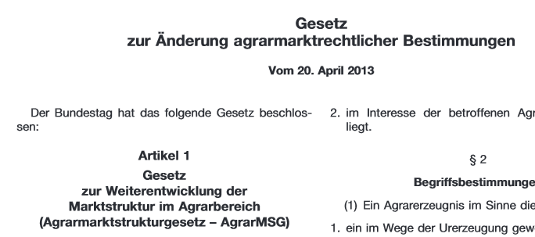
Beispiel
Ausschnitt aus dem Bundesgesetzblatt:
Offizieller Langtitel
Offizieller Kurztitel
Amtliche Abkürzung
RDA | Element | Erfassung
6.19.2 | Bevorzugter Titel des Werks | Agrarmarktstrukturgesetz
19.2 | Geistiger Schöpfer | Deutschland
18.5 | Beziehungskennzeichnung | Normerlassende Gebietskörperschaft
6.29.1 | Normierter Sucheinstieg | Deutschland. Agrarmarktstrukturgesetz

Slide 20
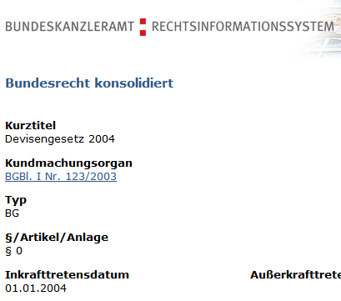
Beispiel
Ausschnitt aus RIS -Rechtsinformationssystem des österreichischen Bundeskanzleramts:
Hinweis: Die Jahreszahl ist Bestandteil des Gesetzestitel
RDA | Element | Erfassung
6.19.2 | Bevorzugter Titel des Werks | Devisengesetz 2004
19.2 | Geistiger Schöpfer | Österreich
18.5 | Beziehungskennzeichnung | Normerlassende Gebietskörperschaft
6.29.1 | Normierter Sucheinstieg | Österreich. Devisengesetz 2004

Slide 21
Erfassen des bevorzugten Titels
Jahr der Verkündung, wenn es Bestandteil des Titels ist
oder zur Unterscheidung benötigt wird
Geografische Bestandteile
Zählungen (RDA 6.2.1.5)
RDA | Element | Erfassung
6.19.2 | Bevorzugter Titel | Devisengesetz 2004
RDA | Element | Erfassung
6.19.2 | Bevorzugter Titel | Außerstreitgesetz (2003)
RDA | Element | Erfassung
6.19.2 | Bevorzugter Titel | Hamburgisches Wohn- und Betreuungsqualitätsgesetz
RDA | Element | Erfassung
6.19.2 | Bevorzugter Titel | Erstes Pflegestärkungsgesetz

Slide 22
Einzelgesetze einer Gebietskörperschaft
Sprachform: Originalsprache
Gebietskörperschaften, in denen mehrere Amtssprachen gelten:
Ist eine der Amtssprachen „Deutsch“, wird die deutsche Form als bevorzugter Titel gewählt
Schweizer Rechtsnormen: als bevorzugter Titel wird der deutsche Titel gewählt; die Titelfassungen der anderen Amtssprachen können als abweichende Titel erfasst werden
Bei den einsprachigen Kantonen wird der bevorzugte Titel in der Amtssprache gewählt. (RDA 6.19.3.4 D-A- CH) (z. B.: Waadt (Vaud) Amtssprache französisch)
Im Übrigen gilt RDA 6.2.2.4 D-A-CH

Slide 23
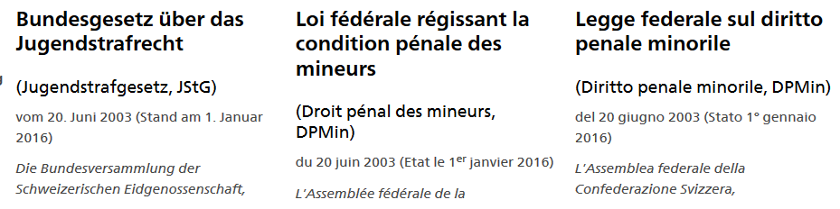
Beispiel
Ausschnitt aus: „Systematische Rechtssammlung, das Portal der Schweizer Regierung“
RDA | Element | Erfassung
6.19.2 | Bevorzugter Titel des juristischen Werks | Jugendstrafgesetz
6.19.3 | Abweichender Titel des juristischen Werks | Droit pénal des mineurs
6.19.3 | Abweichender Titel des juristischen Werks | Diritto penale minorile

Slide 24
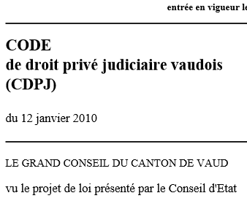
Beispiel
Ausschnitt aus dem Verkündigungsblatt für den Kanton Waadt:
RDA | Element | Erfassung
6.19.2 | Bevorzugter Titel des juristischen Werks | Code de droit privé judiciaire vaudois
19.2 | Geistiger Schöpfer | Waadt
18.5 | Beziehungskennzeichnung | Normerlassende Gebietskörperschaft
6.29.1 | Normierter Sucheinstieg | Waadt. Code de droit privé judiciaire vaudois

Slide 25
Einzelgesetze einer Gebietskörperschaft
Abweichende Titel des Werks:
  Amtliche Titelvarianten:
    Voller Gesetzestitel
    Amtliche Abkürzung (RDA 6.19.3 D-A-CH)
    Alternative sprachliche Formen bei Gebietskörperschaften
    mit mehreren Amtssprachen (RDA 6.19.3.4 D-A-CH)
In der juristischen Literatur erwiesenermaßen
gebräuchliche Titel
Sie werden nur im Werknormdatensatz in der GND erfasst.
(RDA 6.19.2.5.2)

Slide 26
Beispiel
RDA | Element | Erfassung
6.19.2 | Bevorzugter Titel des juristischen Werks | Jugendstrafgesetz
6.19.3 | Abweichender Titel des juristischen Werks | Droit pénal des mineurs
6.19.3 | Abweichender Titel des juristischen Werks | Diritto penale minorile
6.19.3 | Abweichender Titel des juristischen Werks | JStG
6.19.3 | Abweichender Titel des juristischen Werks | DPMin
6.19.3 | Abweichender Titel des juristischen Werks | Bundesgesetz über das Jugendstrafrecht
6.19.3 | Abweichender Titel des juristischen Werks | Loi fédérale régissant la condition pénale des mineurs
6.19.3 | Abweichender Titel des juristischen Werks | Legge federale sul diritto penale minorile

Slide 27
Einzelgesetze einer Gebietskörperschaft
Erfassen anderer abweichender Titel:
  Abweichende Schrift
  Abweichende Schreibweise
  Abweichende Transliterationen
Grundlage zur Bestimmung abweichender Titel:
  Gesetzesblätter
  vorliegende Ressource
  NSW

Slide 28
Einzelgesetze einer Gebietskörperschaft
Normierter Sucheinstieg setzt sich zusammen aus
Normierter Sucheinstieg der Gebietskörperschaft für die das Gesetz gilt
Bevorzugter Titel des Werks
Unterscheidende Merkmale:
Datum (RDA 6.20): Verkündungsjahr des Gesetzes

Slide 29
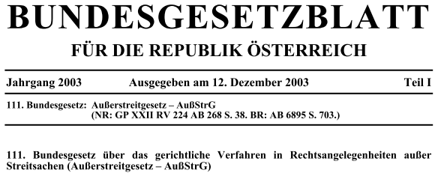
Beispiel
RDA | Element | Erfassung
6.19.2 | Bevorzugter Titel | Außerstreitgesetz
19.2 | Geistiger Schöpfer | Österreich
18.5 | Beziehungskennzeichnung | Normerlassende Gebietskörperschaft
6.19.3 | Abweichender Titel | AußStrG
6.19.3 | Abweichender Titel | Bundesgesetz über das Gerichtliche Verfahren in Rechtsangelegenheiten außer Streitsachen 2003
6.20 | Datum | 2003
6.29.1 | Normierter Sucheinstieg | Österreich. Außerstreitgesetz (2003)

Slide 30
Beispiel
RDA | Element | Erfassung
6.19.2 | Bevorzugter Titel des Werks | Außerstreitgesetz
6.20.2 | Datum | 1854
19.2 | Geistiger Schöpfer | Österreich
6.29.1 | Normierter Sucheinstieg | Österreich. Außerstreitgesetz (1854)
RDA | Element | Erfassung
6.19.2 | Bevorzugter Titel des Werks | Außerstreitgesetz
6.20.2 | Datum | 2003
19.2 | Geistiger Schöpfer | Österreich
6.29.1 | Normierter Sucheinstieg | Österreich. Außerstreitgesetz (2003)

Slide 31
Verfügungen und Erlasse von Gebietskörperschaften
  Verfügungen und Erlasse von Gebietskörperschaften
  (einschließlich grundlegende Gesetze wie Verfassungen, Chartas usw.) (RDA 6.29.1.1.2a)
  Erlasse einer obersten Führungskraft (z. B.: des Präsidenten der Vereinigten Staaten), die Gesetzeskraft haben (RDA 6.29.1.1.2b)
  >>>> Sie werden wie Einzelgesetze behandelt

Slide 32
Verfassungen
  Definition: Spezielle Art von Gesetzen, die die rechtliche Grundordnung eines Staates bzw. Gliedstaates konstituieren.
  Normierter Sucheinstieg:
  Sucheinstieg, der Gebietskörperschaft &
  Bevorzugter Titel, der das Werk repräsentiert
  Bevorzugter Titel:
  Originaltitel der Verfassung
  Normierter Titel: „Verfassung“,
  wenn kein Originaltitel ermittelbar(RDA 6.19.2.5 D-A-CH)
  Verkündungsjahr, als spezifizierendes Merkmal, wenn zur Unterscheidung erforderlich (RDA 6.20)

Slide 33
Beispiel
Verfassung der Bundesrepublik Deutschland
Verfassung Thailands
RDA | Element | Erfassung
2.3.2 | Haupttitel | Grundgesetz
2.3.4 | Titelzusatz | Textausgabe mit ausführlichem Sachregister
6.19.2 | Bevorzugter Titel des Werks | Grundgesetz
6.29.2 | Normierter Sucheinstieg | Deutschland. Grundgesetz
RDA | Element | Erfassung
2.3.2 | Haupttitel | Verfassung Thailands
6.19.2 | Bevorzugter Titel des Werks | Verfassung
6.20 | Datum | 1968
6.29.2 | Normierter Sucheinstieg | Thailand. Verfassung (1968)

Slide 34
Gesetze oder Verwaltungsvorschriften usw. für eine Gebietskörperschaft von einer anderen Gebietskörperschaft
d.h., wenn das Gesetz für eine andere Gebietskörperschaft
als die normerlassende Gebietskörperschaft gilt:
Normierten Sucheinstieg:
  Normierter Sucheinstieg der „geregelten Gebietskörperschaft“ (für die das Gesetz gilt) &
  Bevorzugter Titel des Gesetzes
  Die normerlassende/normsetzende Gebietskörperschaft kann zusätzlich mit der Beziehungskennzeichnung „Herausgebendes Organ“ erfasst werden! vgl. AH-017

Slide 35
Beispiel
Code of the public local laws of Worcester County :
article 24 of the Code of public local laws of Maryland …/ edited by Carl N. Everstine
RDA | Element | Erfassung
6.19.2 | Bevorzugter Titel des Werks | Code of the Public Local Laws of Worcester County
19.2 | Geistiger Schöpfer | Maryland
18.5 | Beziehungskennzeichnung | Normerlassende Gebietskörperschaft
19.3 | Sonstige Person, Familie oder Körperschaft | Worcester County, Md.
18.5 | Beziehungskennzeichnung | Geregelte Gebietskörperschaft
6.29.2 | Normierter Sucheinstieg | Worcester County, Md. Code of the Public Local Laws of Worcester County

Slide 36
Weitere mit einem Gesetzeswerk in Beziehung stehende Körperschaften
Körperschaft, die nicht gesetzgebend, aber Gesetz herausgibt:
„Herausgebendes Organ“
Körperschaft wird durch Satzung, Charta usw. einer Gebietskörperschaft geregelt, aber ist selbst keine Gebietskörperschaft:
„Sonstige Person, Familie oder Körperschaft, die mit einem Werk in Verbindung steht“

Slide 37
Verwaltungsvorschriften usw., die Gesetze sind
„Administrative regulations that are laws“
Beispiel für den deutschsprachigen Raum:
  Rechts-/Verordnungen = Anordnungen, die von Organen der Exekutive aufgrund einer Rechtsetzungsermächtigung erlassen werden
>> Sie werden wie Einzelgesetze behandelt
Normierter Sucheinstieg:
  Sucheinstieg, der Gebietskörperschaft &
  Bevorzugter Titel für die „Verwaltungsvorschrift“

Slide 38
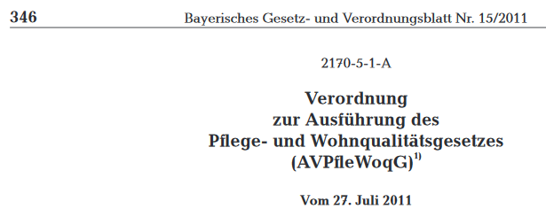
Beispiel
Verordnung zur Ausführung des Pflege- und Wohnqualitätsgesetz Bayern (AVPfleWoqG) / S. Froese/G. Michelchen. Herausgeber: AOK-Bundesverband im Auftrag für die AOK-Gemeinschaft
RDA | Element | Erfassung
6.19.2 | Bevorzugter Titel des Werks | Verordnung zur Ausführung des Pflege- und Wohnqualitätsgesetzes
19.2 | Geistiger Schöpfer | Bayern
18.5 | Beziehungskennzeichnung | Normerlassende Gebietskörperschaft
6.29.1 | Normierter Sucheinstieg | Bayern. Verordnung zur Ausführung des Pflege- und Wohnqualitätsgesetzes

Slide 39
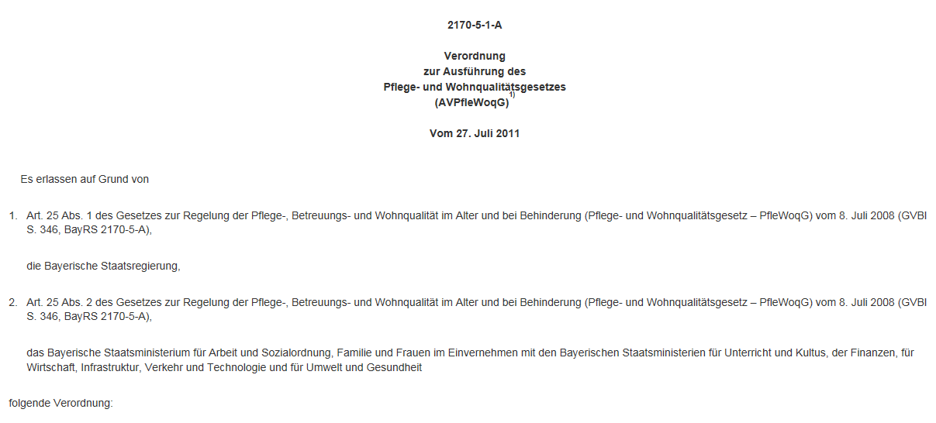
Beispiel
Verordnung, die von der bayerischen Staatsregierung
aufgrund gesetzlicher Ermächtigung erlassen wurde
Ausschnitt: Bayerisches Verkündungsblatt

Slide 40
Gesetzentwürfe und Gesetzesvorlagen
Normierter Sucheinstieg:
  Sucheinstieg für die gesetzgebende Körperschaft &
  Bevorzugter Titel für den Gesetzentwurf oder der Gesetzesvorlage
Für sonstige Gesetzentwürfe gelten die allgemeinen Vorschriften in RDA 6.27.1:
  Sucheinstieg für den geistigen Schöpfer &
  Bevorzugter Titel für den Entwurf

Slide 41



Beispiel
RDA | Element | Erfassung
6.19.2 | Bevorzugter Titel des Werks | Entwurf eines Zweiten Gesetzes zur Änderung des Buchpreisbindungsgesetzes
19.2 | Geistiger Schöpfer | Deutschland. Deutscher Bundestag
18.5 | Beziehungskenn-zeichnung | Verfasser
6.29.1 | Normierter Sucheinstieg | Deutschland. Deutscher Bundestag. Entwurf eines Zweiten Gesetzes zur Änderung des Buchpreisbindungsgesetzes

Slide 42
Beispiele
  Second Corporate Law Simplification Bill : second draft
  Grundregeln des Europäischen Vertragsrechts / Kommission für Europäisches Vertragsrecht
RDA | Element | Erfassung
6.19.2 | Bevorzugter Titel des Werks | Second Corporate Law Simplification Bill
19.2 | Geistiger Schöpfer | Australien. Parliament. House of Representatives
6.29.1 | Normierter Sucheinstieg | Australien. Parliament. House of Representatives. Second Corporate Law Simplification Bill
RDA | Element | Erfassung
6.19.2 | Bevorzugter Titel des Werks | Grundregeln des Europäischen Vertragsrechts
19.2 | Geistiger Schöpfer | Commission on European Contract Law
6.27.1 | Normierter Sucheinstieg | Commission on European Contract Law. Grundregeln des europäischen Vertragsrechts

Slide 43
Verfassungsentwürfe
Normierter Sucheinstieg:
  Sucheinstieg, für die gesetzgebende Körperschaft &
  Bevorzugter Titel des Verfassungsentwurfs
Wenn der Entwurf keinen spezifischen Titel hat:
„Verfassung. Entwurf“ (RDA 6.19.2 D-A-CH)
  Beispiel: Die neue Verfassung der Schweiz, ein Verfassungsentwurf der Regierung
RDA | Element | Erfassung
2.3.2 | Haupttitel | Verfassungsentwurf
6.19.2 | Bevorzugter Titel des Werks | Verfassung. (Entwurf) (1977)
19.2 | Geistiger Schöpfer | Schweiz. Expertenkommission für die Vorbereitung einer Totalrevision der Bundesverfassung
6.29.1 | Normierter Sucheinstieg | Schweiz. Expertenkommission für die Vorbereitung einer Totalrevision der Bundesverfassung . Verfassung. (Entwurf) (1977)

Slide 44
Gesetze des Altertums und der Antike, mittelalterliche Gesetze, Gewohnheitsrechte usw.
Normierter Sucheinstieg:
  Bevorzugter Titel
Wahl des bevorzugten Titels (in dieser Reihenfolge):
  Titel, unter dem das Gesetz oder die frühe
  Gesetzessammlung bekannt ist
  (RDA 6.19.2.6, RDA 6.2.2.4-6.2.2.5 sofern zutreffend)
  Haupttitel (ohne Alternativtitel) der Ressource,
  die das Gesetz/die Gesetze usw. enthält
Ist eine gesetzgebende Körperschaft ermittelbar, so wird sie wie bei heute noch gültigen Rechtsnormen als Teil des normierten Sucheinstiegs erfasst. (RDA 6.29.1.6 D-A-CH)

Slide 45
Beispiele
Míšeňská právní kniha : historický kontext, jazykový rozbor, edice / Vladimír Spáčil ; Libuše Spáčilová
Das alte Recht der Salischen Franken [[Elektronische Ressource]] : Eine Beilage zur Deutschen Verfassungsgeschichte / Georg Waitz
RDA | Element | Erfassung
6.19.2 | Bevorzugter Titel des Werks | Meißner Rechtsbuch
6.29.1 | Normierter Sucheinstieg | Meißner Rechtsbuch
RDA | Element | Erfassung
6.19.2 | Bevorzugter Titel des Werks | Lex Salica
6.29.1 | Normierter Sucheinstieg | Lex Salica

Slide 46
Gesetze des Altertums und der Antike, mittelalterliche Gesetze, Gewohnheitsrechte usw.
Sprache des bevorzugten Titels:
bei durch eine Bezeichnung identifizierbaren Werken
wird ein bevorzugter Titel in der Originalsprache entsprechend den Regeln in RDA 6.2.2.4-6.2.2.5 erfasst:
    Werke nach 1500: Titel in Originalsprache unter dem
    das Werk bekannt wurde
    Werke vor 1501: Titel in Originalsprache mit dem das Werk in
    modernen Quellen identifiziert wird
RDA | Element | Erfassung
6.19.2 | Bevorzugter Titel des Werks | Lex Villia annalis
6.19.2 | Bevorzugter Titel des Werks | Codex repetitae raelectionis
6.19.2 | Bevorzugter Titel des Werks | Sachsenspiegel
6.19.2 | Bevorzugter Titel des Werks | Kanon Leke¨ Dukagjini

Slide 47
Gesetze des Altertums und der Antike, mittelalterliche Gesetze, Gewohnheitsrechte usw.
Stadtrechte, Dorfordnungen, Kirchenordnungen und Kirchenverfassungen sind in der Regel unter diesen Bezeichnungen bekannt, deshalb wird der normierte Sucheinstieg entsprechend gebildet. (RDA 6.29.1.6 D-A-CH)
Beispiel: Ebelsbacher Dorfordnung
RDA | Element | Erfassung
6.19.2 | Bevorzugter Titel des Werks | Dorfordnung (1648)
19.2 | Geistiger Schöpfer | Ebelsbach
6.29.1 | Normierter Sucheinstieg | Ebelsbach. Dorfordnung (1648)

Slide 48
Verwaltungsvorschriften usw., die keine Gesetze sind
Verwaltungsvorschriften usw., die von staatlichen Behörden oder deren Vertreter verkündet werden
Definition für den D-A-CH Raum:
Regelungen, die innerhalb einer Verwaltungsorganisation ergehen, die von übergeordneten Verwaltungsinstanzen oder Vorgesetzten an nachgeordnete Behörden oder Bedienstete ergehen und dazu dienen, Organisation und Handeln der Verwaltung zu bestimmen
(RDA 6.29.1.7 D-A-CH)
Normierter Sucheinstieg:
  Sucheinstieg, der staatlichen Behörden oder deren Vertreter &
  Bevorzugter Titel für die Verwaltungsvorschrift usw.
Beziehungskennzeichnung: Verkündende Behörde

Slide 49
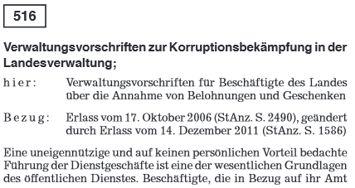

Beispiel
Ausschnitt aus „Staatsanzeiger für das Land Hessen:
RDA | Element | Erfassung
6.19.2 | Bevorzugter Titel des Werks | Verwaltungsvorschriften zur Korruptionsbekämpfung in der Landesverwaltung
19.2 | Geistiger Schöpfer | Hessen. Hessisches Ministerium des Innern und für Sport
18.5 | Beziehungskennzeichnung | Verfasser
6.27.1 | Normierter Sucheinstieg | Hessen. Hessisches Ministerium des Innern und für Sport. Verwaltungsvorschriften zur Korruptionsbekämpfung in der Landesverwaltung

Slide 50
Bestimmung der Werkgrenze bei Gesetzen usw.
„Adaptionen und Neubearbeitung“
Gesetzesänderung oder Neufassung, bei der kein neues Werk erfasst wird
Änderung eines Gesetzes oder Neufassung ohne Titeländerung
Änderung eines Gesetzes oder Neufassung ohne substantielle Titeländerung
  >> In der GND wird kein neuer Normdatensatz angelegt.
  >> Im bestehenden Normdatensatz wird der aktuelle
  Titel als bevorzugter Titel angegeben.
  >> Der frühere Titel wird als abweichender Titel erfasst.

Slide 51
Bestimmung der Werkgrenze bei Gesetzen usw.
Neues Werk
Wenn das Stammgesetz außer Kraft gesetzt wird
Wenn die Änderung oder Neufassung des Gesetzes mit einer substantiellen Änderung des Titels verbunden ist
Wenn eine Umbenennung, Teilung oder Zusammenschlusses der rechtssetzenden Gebietskörperschaft/en erfolgt
(RDA 6.27.1.5 D-A-CH)
Gleichlautende Werke erhalten das Datum als unterscheidendes Merkmal
>> Neuer Normdatensatz in der GND
>> Zwischen den Normdatensätzen kann eine Beziehung
erfasst werden

Slide 52
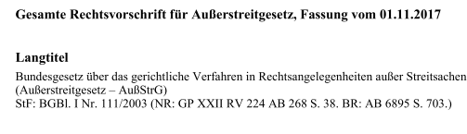
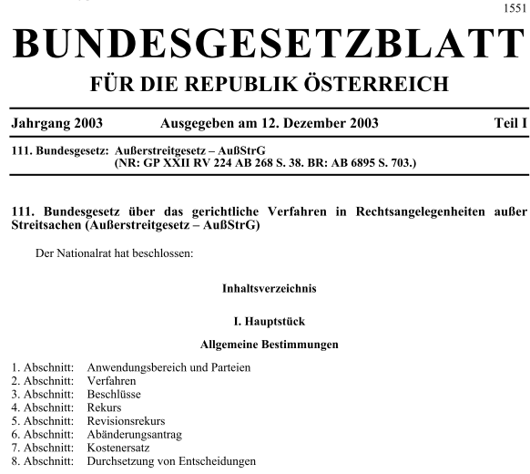
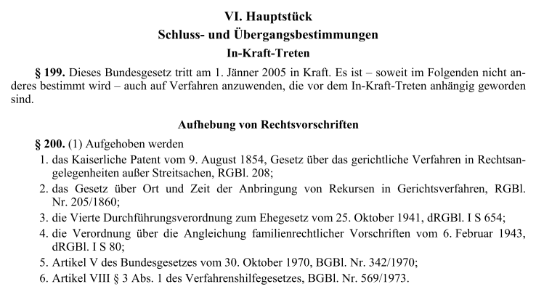
Beispiel
Außer Kraft treten eines Gesetzes

Slide 53
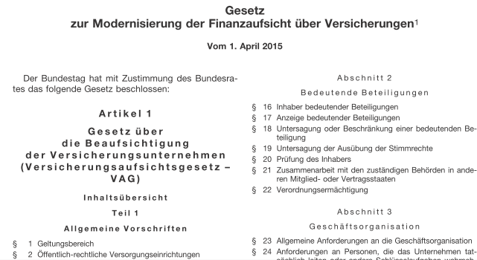
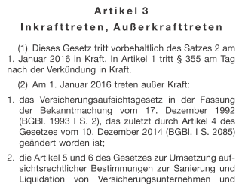
Beispiel
Außer Kraft treten eines Gesetzes
Deutschland. Versicherungsaufsichtsgesetz (2015)

Slide 54
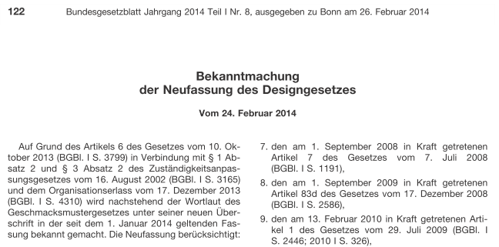
Beispiel
Substantielle Titeländerung
Deutschland. Geschmacksmustergesetz >> Deutschland. Designgesetz
Substantielle Änderung mit substantieller Titeländerung

Slide 55
Gerichtliche Verfahrensvorschriften
Verfahrensvorschriften, die für ein Gericht gelten
Normierter Sucheinstieg:
Sucheinstieg für das Gericht &
Bevorzugter Titel für die Verfahrensvorschriften
Verfahrensvorschriften, die für mehrere Gerichte einer einzelnen Gebietskörperschaft gelten, die als Gesetze erlassen werden
  Normierter Sucheinstieg:
  Sucheinstieg für die Gebietskörperschaft &
  Bevorzugter Titel wie für Einzelgesetze
Zusammenstellungen gerichtlicher Verfahrensvorschriften
  - die für mehrere Gerichte einer einzelnen Gebietskörperschaft gelten
  - die von mehreren Gerichten mehrerer Gebietskörperschaften oder staatlicher Behörden verkündet werden

Slide 56
Beispiele
Beispiel: Ontario Superior Court practice
Beispiel: Strafprozessordnung : (StPO) ; in der Fassung der Bekanntmachung vom 7. April 1987 ; zuletzt geändert durch Art. 3 G zur Verfolgung der Vorbereitung von schweren staatsgefährdenden Gewalttaten vom 30.7.2009
Beispiel: Reglamentos de tribunales, de jueces de paz y comercio
RDA | Element | Erfassung
6.19.2 | Bevorzugter Titel des Werks | Ontario Superior Court practice
19.2 | Geistiger Schöpfer | Ontario. Superior Court of Justice
6.29.1 | Normierter Sucheinstieg | Ontario. Superior Court of Justice. Ontario Superior Court practice
RDA | Element | Erfassung
6.19.2 | Bevorzugter Titel des Werks | Strafprozessordnung
19.2 | Geistiger Schöpfer | Deutschland
6.29.1 | Normierter Sucheinstieg | Deutschland. Strafprozessordnung
RDA | Element | Erfassung
6.19.2 | Bevorzugter Titel des Werks | Reglamentos de tribunales, de jueces de paz y comercio
19.2 | Geistiger Schöpfer | Peru
6.29.1 | Normierter Sucheinstieg | Peru. Reglamentos de tribunales, de jueces de paz y comercio

Slide 57
Beispiele
RDA | Element | Erfassung
6.19.2 | Bevorzugter Titel des Werks | Verfahrensordnung des Gerichtshofes der Europäischen Gemeinschaften
19.2 | Geistiger Schöpfer | Europäischer Gerichtshof
6.29.1 | Normierter Sucheinstieg | Europäischer Gerichtshof. Verfahrensordnung des Gerichtshofes der Europäischen Gemeinschaften
RDA | Element | Erfassung
6.19.2 | Bevorzugter Titel des Werks | Verordnung über den elektronischen Rechtsverkehr beim Bundesgerichtshof und Bundespatentgericht
19.2 | Geistiger Schöpfer | Deutschland
6.29.1 | Normierter Sucheinstieg | Deutschland. Verordnung über den elektronischen Rechtsverkehr beim Bundesgerichtshof und Bundespatentgericht
RDA | Element | Erfassung
6.19.2 | Bevorzugter Titel des Werks | Anordnung über Mitteilungen in Zivilsachen
19.2 | Geistiger Schöpfer | Deutschland. Bundesministerium der Justiz und für Verbraucherschutz
6.29.1 | Normierter Sucheinstieg | Deutschland. Bundesministerium der Justiz und für Verbraucherschutz. Anordnung über Mitteilungen in Zivilsachen

Slide 58
Satzungen, Chartas usw. von internationalen, zwischenstaatlichen und Nichtregierungsorganisationen
Normierter Sucheinstieg:
  Sucheinstieg der internationalen zwischenstaatlichen Körperschaft &
  Bevorzugter Titel für die Satzung oder Charta
Informationsquellen:
Ressource, die das Werk verkörpert oder Nachschlagewerke,
(RDA 6.19.2.2).
>> Die offizielle Internetseite der internationalen Körperschaft kann zur Wahl des bevorzugten Titels herangezogen werden.
Für Novellierungen einer Satzung, Charta usw. wird kein neuer normierter Sucheinstieg gebildet!

Slide 59

Beispiel
Charta der Vereinten Nationen /
herausgegeben von Hartmut Krüger
RDA | Element | Erfassung
6.19.2 | Bevorzugter Titel des Werks | Charter of the United Nations
19.2 | Geistiger Schöpfer | Vereinte Nationen
18.5 | Beziehungskennzeichnung | Verfasser
6.27.1 | Normierter Sucheinstieg | Vereinte Nationen. Charter of the United Nations

Slide 60
Satzungen, Chartas usw. von einer Gebietskörperschaft für Gremien, die keine Gebietskörperschaften sind
Normierten Sucheinstieg:
Er wird unter Anwendung der Bestimmung gewählt, die für die Art des Dokuments geeignet ist (z. B.: Wenn es sich bei dem Dokument um ein Gesetz handelt, wenden Sie die Bestimmungen unter RDA 6.29.1.2 an).
Charter of the Franklin Bank of Baltimore (Gesetzgebungsakt von Maryland)
Für Änderungen an einer solchen Satzung oder Charta wird der normierte Sucheinstieg für die Satzung oder Charta gewählt.
RDA | Element | Erfassung
6.19.2 | Bevorzugter Titel des Werks | Charter of the Franklin Bank of Baltimore
6.29.1 | Normierter Sucheinstieg | Maryland. Charter of the Franklin Bank of Baltimore

Slide 61
Recht der Europäischen Union
Verträge, mit denen Staaten untereinander Regelungen zur EU treffen (z.B. Gründung der EU, Übertragung von Hoheitsrechten auf die EU, Regelung der Kompetenzen von EU-Organen, Beitritt neuer Staaten zur EU) sind völkerrechtliche Verträge, die nach den hierfür geltenden RDA-Vorgaben für Abkommen zu behandeln sind
Rechtssetzungsakte, die von der EU selbst veranlasst wurden (hauptsächlich EU-Richtlinien und EU-Verordnungen), so gelten die folgenden Ausführungen

Slide 62
Recht der Europäischen Union
Normierter Sucheinstieg:
  Sucheinstieg für die Europäische Union &
  Bevorzugter Titel, der Rechtsnorm
Bevorzugter Titel:
In folgender Rangfolge:
  Im Deutschen gebräuchlichster Zitiertitel, deutsch
  Offizieller Titel der Rechtsnorm, deutsch
Informationsquellen:
  Ressourcen, die das Werk beschreiben
  Verkündungsblätter
Sprache:
EU-Dokumente werden immer in deutscher Sprache erfasst

Slide 63
Recht der Europäischen Union
Abweichender Titel:
  Vollständiger offizieller Titel, deutsch
  Gebräuchliche Zitiertitel weiterer Amtssprachen
  Gattungsbegriffe mit Zählung:
    Verordnung (EU) Nr. Nummer/Jahr
    Richtlinie Jahr/Nummer/EU
(RDA 6.29.1.13 D-A-CH)

Slide 64
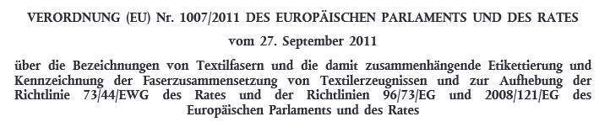
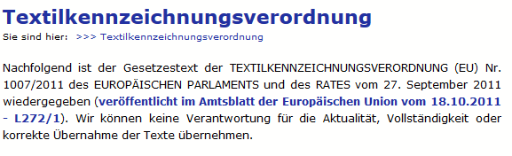
Beispiel
Amtsblatt der Europäischen Union, 18.10.2011, L272/1:
Screenshot von der Seite www.textilkennzeichnungsverordnung.de:
Gebräuchlichster Zitiertitel

Slide 65
Beispiele
Neue Regeln für Textilhändler EU-Textilkennzeichnungsverordnung / herausgegeben vom Verband der Textilhändler Österreichs
Richtlinie über die Bewertung und das Management von Hochwasserrisiken
RDA | Element | Erfassung
6.19.2 | Bevorzugter Titel des Werks | Textilkennzeichnungsverordnung
6.19.3 | Abweichender Titel | Verordnung über die Bezeichnungen von Textilfasern und die damit zusammenhängende Etikettierung und Kennzeichnung der Faserzusammensetzung von Textilerzeugnissen und zur Aufhebung der Richtlinie 73/44/EWG des Rates und der Richtlinien 96/73/EG und 2008/121/EG des Europäischen Parlaments und des Rates
6.19.3 | Abweichender Titel | Verordnung (EG) Nr. 1007/2011
19.2 | Geistiger Schöpfer | Europäische Union
18.5 | Beziehungskennzeichnung | Normerlassende Gebietskörperschaft
6.29.1 | Normierter Sucheinstieg | Europäische Union. Textilkennzeichnungsverordnung
RDA | Element | Erfassung
6.19.2 | Bevorzugter Titel des Werks | Hochwasserrichtlinie
6.19.3 | Abweichender Titel | Richtlinie 2007/60/EG

Slide 66
Abkommen usw. zwischen Staatsregierungen
Völkerrechtliche Verträge zwischen
nationalen Regierungen,
internationalen zwischenstaatlichen Körperschaften,
dem Heiligen Stuhl
oder Gebietskörperschaften, die unterhalb der nationalen Ebene angesiedelt sind, aber noch Abkommen abschließen können.

Slide 67
Abkommen usw. zwischen Staatsregierungen
Normierter Sucheinstieg:
Bevorzugter Titel des Abkommens
Rangfolge:
  Kurztitel oder Zitiertitel, der in der juristischen Literatur verwendet wird
  Offizieller Titel des Abkommens
  Jede sonstige offizielle Bezeichnung unter der das Abkommen bekannt ist (RDA 6.19.2.7 D-A-CH)
Datum des Abkommens (Kernelement)
  Unterzeichnungsdatum (RDA 6.20.3.1)
  Informationsquelle ist jede beliebige Quelle (RDA 6.20.3.2)
  Form des Datums: [Jahr] [Monat] [Tag]

Slide 68
Abkommen usw. zwischen Staatsregierungen
Abweichender Titel eines Abkommens:
Die nicht als bevorzugte Titel gewählten offiziellen Titel können als abweichende Titel erfasst werden.
Vertragspartner eines Abkommens:
können als sonstige Körperschaft, die in Beziehung steht, erfasst werden
(Beziehungskennzeichnung „Vertragspartner“)
Novellierungen/Revisionen von Abkommen:
Nur Generelle Novellierungen/Revisionen sind als ein neues Werk zu behandeln (RDA 6.29.1.16)
>> neuer normierter Sucheinstieg.
Bei allen übrigen Änderungen bleiben der Titel des Werks und der normierte Sucheinstieg gleich.

Slide 69
Beispiele
Numbered treaties Treaty Eight
Welturheberrechtsabkommen Revidiert am 24. Juli 1971 in Paris
Konvention zu Schutz und Hilfe von Binnenvertriebenen in Afrika
RDA | Element | Erfassung
6.19.2 | Bevorzugter Titel des Werks | Treaty 8
6.20.3 | Datum des Abkommens | 1899 Juni 21
6.29.1 | Normierter Sucheinstieg | Treaty 8 (1899 Juni 21)
RDA | Element | Erfassung
6.19.2 | Bevorzugter Titel des Werks | Welturheberrechtsabkommen
6.20.3 | Datum des Abkommens | 1952 September 6
6.29.1 | Normierter Sucheinstieg | Welturheberrechtsabkommen (1952 September 6)
RDA | Element | Erfassung
6.19.2 | Bevorzugter Titel des Werks | Kampala Convention
6.20.3 | Datum des Abkommens | 2009 Oktober 22
6.29.1 | Normierter Sucheinstieg | Kampala Convention (2009 Oktober 22)

Slide 70

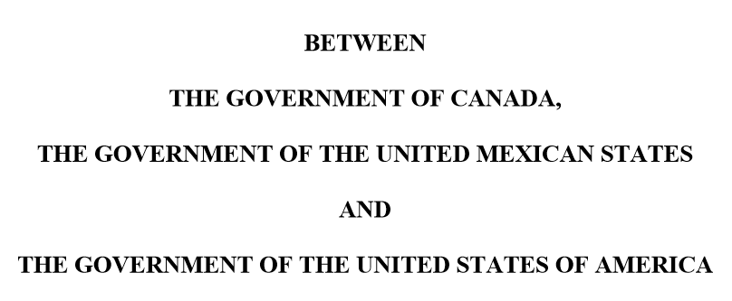
Beispiel
Nordamerikanisches Abkommen
über die Umweltzusammenarbeit
RDA | Element | Erfassung
6.19.2 | Bevorzugter Titel Werks | North American Agreement on Environmental Cooperation
6.20.3 | Datum eines Abkommens | 1993 September 14
6.27.1 | Normierter Sucheinstieg | North American Agreement on Environmental Cooperation (1993 September 14)
19.3 | Sonstige Körperschaft | USA
19.3 | Sonstige Körperschaft | Kanada
19.3 | Sonstige Körperschaft | Mexiko
18.5 | Beziehungskennzeichnung | Vertragspartner

Slide 71
Protokolle, Zusatzvereinbarungen usw.
Normierter Sucheinstieg:
Protokolle usw. mit eigenständigem Titel:
Bevorzugter Titel ist der Titel des Protokolls
Protokolle usw. ohne eigenständigem Titel:
Sucheinstieg, der das Abkommen repräsentiert &
Terminus „Protokolle usw.“
Datum des Protokolls (RDA 6.29.1.16 D-A-CH)

Slide 72
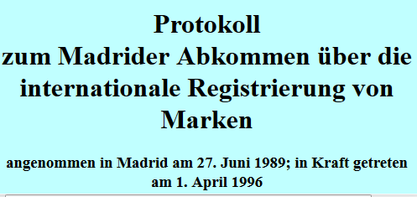
Beispiel
Protokoll zum Madrider
Markenabkommen
RDA | Element | Erfassung
6.19.2 | Bevorzugter Titel des Werks | Madrider Markenabkommen
6.20.3 | Datum des Abkommens | 1891 April 14
6.29.30 | Ergänzung zum Sucheinstieg | Protokolle usw.
6.20.3 | Datum des Protokolls | 1989 Juni 27
6.29.1 | Normierter Sucheinstieg | Madrider Markenabkommen (1891 April 14). Protokolle usw. (1989 Juni 27)

Slide 73
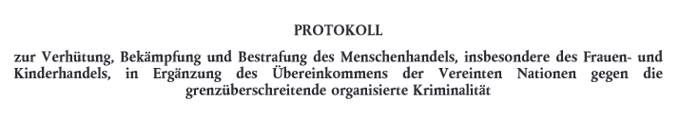
Beispiel
RDA | Element | Erfassung
6.19.2 | Bevorzugter Titel des Werks | Protokoll zur Verhütung, Bekämpfung und Bestrafung des Menschenhandels, insbesondere des Frauen- und Kinderhandels
6.20.3 | Datum des Protokolls | 2000 November 15
6.29.1 | Normierter Sucheinstieg | Protokoll zur Verhütung, Bekämpfung und Bestrafung des Menschenhandels, insbesondere des Frauen- und Kinderhandels (2000 November 15)

Slide 74
Entscheidungssammlungen, Citations, Digests usw.
Entscheidungssammlungen eines Gerichts
Entscheidungssammlungen, die einem oder mehreren Berichterstattern namentlich zugeordnet sind
Normierter Sucheinstieg:
  Sucheinstieg für den Berichterstatter, oder den bedeutenderen von mehreren oder den ersten &
  Bevorzugter Titel für die Sammlung
Entscheidungssammlungen, die keinem Berichterstatter zuzuordnen sind
Normierter Sucheinstieg:
  Sucheinstieg für das Gericht &
  Bevorzugter Titel für die Sammlung
Entscheidungssammlungen von mehreren Gerichten
Normierter Sucheinstieg:
  Sucheinstieg für den Berichterstatter &
  Bevorzugter Titel für die Sammlung

Slide 75
Beispiel
Common bench reports : cases argued and determined in the Court of Common Pleas / [reported] by James Manning, T.C. Granger, and John Scott
Entscheidungen des Bundesverfassungsgerichts /
herausgegeben von den Mitgliedern des Bundesverfassungsgerichts
RDA | Element | Erfassung
6.19.2 | Bevorzugter Titel des Werks | Common bench reports
19.2 | Geistiger Schöpfer | Manning, James, 1781–1866
6.29.1 | Normierter Sucheinstieg | Manning, James, 1781–1866. Common bench reports
RDA | Element | Erfassung
6.19.2 | Bevorzugter Titel des Werks | Entscheidungen des Bundesverfassungsgerichts
19.2 | Geistiger Schöpfer | Deutschland. Bundesverfassungsgericht
6.29.1 | Normierter Sucheinstieg | Deutschland. Bundesverfassungsgericht. Entscheidungen des Bundesverfassungsgerichts

Slide 76
Beispiele
RDA | Element | Erfassung
6.19.2 | Bevorzugter Titel des Werks | BGH-Rechtsprechung Strafrecht 2015
19.2 | Geistiger Schöpfer | Graf, Jürgen Peter, …
6.29.1 | Normierter Sucheinstieg | Graf, Jürgen Peter, … BGH-Rechtsprechung Strafrecht 2015
RDA | Element | Erfassung
6.19.2 | Bevorzugter Titel des Werks | Schadensverteilung bei Verkehrsunfällen
19.2 | Geistiger Schöpfer | Kuhn, Paul, …
6.29.1 | Normierter Sucheinstieg | Kuhn, Paul, … Schadensverteilung bei Verkehrsunfällen

Slide 77
Gerichtsprotokolle usw.
Strafprozesse und Rechtsmittel
Zivilprozesse und andere Prozesse, außer Strafprozesse
und Rechtsmittel
Zivil- und andere Prozesse, die von mehreren Personen oder Körperschaften eingereicht werden
Anklageschriften
Gerichtsentscheidung, Urteile etc.
Schriftsätze, Plädoyers etc.
>> Normierter Sucheinstieg mit den Prozessbeteiligten
siehe RDA 6.29.1.21 ff

Slide 78
Gerichtliche Entscheidungen
Normierter Sucheinstieg:
  Sucheinstieg für das Gericht &
  Bevorzugter Titel für die Entscheidung
Beispiel: The Standard Oil Company of New Jersey et al., appellants, v. the United States : delivered May 15, 1911 / opinion of the Court delivered by Mr. Chief Justice White
RDA | Element | Erfassung
6.19.2 | Bevorzugter Titel des Werks | The Standard Oil Company of New Jersey et al., appellants, v. the United States
19.2 | Geistiger Schöpfer | United States. Supreme Court
6.29.1 | Normierter Sucheinstieg | United States. Supreme Court. The Standard Oil Company of New Jersey et al., appellants, v. the United States

Slide 79
Gerichtliche Entscheidungen
RDA | Element | Erfassung
6.19.2 | Bevorzugter Titel des Werks | Trihotel
6.19.3 | Abweichender Titel | Trihotel-Urteil
19.2 | Geistiger Schöpfer | Deutschland. Bundesgerichtshof
6.29.1 | Normierter Sucheinstieg | Deutschland. Bundesgerichtshof. Trihotel
RDA | Element | Erfassung
6.19.2 | Bevorzugter Titel des Werks | Cassis de Dijon
19.2 | Geistiger Schöpfer | Europäischer Gerichtshof
6.29.1 | Normierter Sucheinstieg | Europäischer Gerichtshof. Cassis de Dijon

Slide 80
Kommentierte Ausgaben von Gesetzen usw.
Modul 6J. B. 3

Slide 81
Kommentierte Ausgaben von Gesetzen usw. (RDA 6.29.1.1.3, 6.27.1.6)
Kommentar im Sinne von RDA 6.27.1.6:
  Ein Werk, dass aus einem zuvor existierenden Werk mit hinzugefügten Kommentaren besteht und als Werk des oder der Kommentatoren präsentiert wird
Neuregelung durch Release August 2017

Slide 82
Bildung des normierten Sucheinstiegs
Grundregel: Für das Werk ist es wichtig den Kommentar und das zuvor existierende Werk als Zusammenstellung zu betrachten
>> Zusammenstellung gemäß 6.27.1.4
Alternative 1: Das Werk wird lediglich als eine Expression eines zuvor existierenden Werk präsentiert, der Kommentar usw. ist nicht als wichtig anzusehen
>> Normierter Sucheinstieg für das zuvor existierende Werk gemäß 6.27.1
ggf. ein weiterer normierter Sucheinstieg für die Expression gemäß 6.27.1.3
Alternative 1: Das Werk wird Kommentar als präsentiert, bei dem es nicht als wichtig angesehen wird den Kommentar und das zuvor existierende Werk als Zusammenstellung zu identifizieren
>> Normierter Sucheinstieg für den Kommentar gemäß 6.27.1

Slide 83
Kommentierte Ausgaben von Gesetzen usw. (RDA 6.29.1.1.3, 6.27.1.6)
Juristische Kommentare, Definition:
Juristische Kommentare sind im deutschen Sprachraum juristische Erläuterungen der Paragraphen oder Artikel eines oder mehrerer Gesetze für Praxis, Wissenschaft und Studium. Sie befassen sich kritisch mit der Auslegung und Erklärung von Gesetzen oder sonstigen Vorschriften und dienen der richtigen Anwendung der Gesetze.
Sie enthalten:
Amtlicher Text der Rechtsnorm(en)
Kommentare von Wissenschaftlern und Praktikern
Es handelt sich nicht um amtliche Erläuterungen!
Gesetze mit amtlichen Erläuterungen werden nach RDA 6.29.1.8 wie
Gesetze mit davon abgeleitete Regelungen behandelt.
Kommentator / en: Sie sind die geistigen Schöpfer des Kommentars.

Slide 84
Kommentierte Ausgaben von Gesetzen usw.
Normierter Sucheinstieg für ein Kommentarwerk:
Wenn ein Akteur für den Kommentar verantwortlich ist:
    Sucheinstieg für die verantwortliche Person, Familie oder Körperschaft &
    Bevorzugter Titel für das Werk
Wenn mehrere Akteure für den Kommentar verantwortlich sind, wird es als gemeinschaftliches Werk angesehen
(RDA 6.27.1.3)
    Sucheinstieg für den hauptverantwortlichen Akteur in folgender Reihenfolge:
    1. Hauptverantwortlicher
    2. Erster Hauptverantwortlicher von mehreren
    3. Erstgenannter
    Bevorzugter Titel für das Werk

Slide 85
Kommentierte Ausgaben von Gesetzen usw.
Beziehungskennzeichnungen (RDA 18.5 und Anhang I)
Für die Bearbeiter der Kommentare wird „Verfasser“ verwendet
„Kommentarverfasser“ ist auf Expressionsebene angesiedelt und wird bei juristischen Kommentaren i.A. nicht verwendet

Slide 86
Kommentierte Ausgaben von Gesetzen usw.
Bestimmung des geistigen Schöpfers?
  Bestimmung des hauptverantwortlichen Kommentators
  Wechselnde Kommentatoren
  Begründer, die nicht mehr kommentieren und weitere herausgehobene Kommentatoren
Wann ist ein neues Werk anzunehmen?
  Titeländerung bei gleichbleibenden Kommentatoren?
  Wechsel des Hauptverantwortlichen bei gleichbleibendem Titel?
  Hinzutreten weiterer Kommentare oder weiterer Kommentatoren?
Behandlung von Anhängen in Form von Gesetzestexten?
Bildung von Fallgruppen https://wiki.dnb.de/x/iwexBg

Slide 87
Kommentierte Ausgaben von Gesetzen usw.
Fallgruppen aus der Praxis
Kommentar von einem Kommentator
a. Kommentar von mehreren Kommentatoren
b. Kommentar von einem oder mehreren Kommentatoren und einem
oder mehreren Herausgebern
a. Kommentar von einem oder mehreren Begründern
b. Begründer, die nicht mehr an hervorgehobener Stelle genannt sind
a. Kommentar zu mehreren Gesetzen eines Rechtsgebietes oder eines
Themas mit übergeordnetem Titel
b. Kommentarwerk, dass getrennte Kommentierungen zweier oder
mehrerer Gesetze enthält, ohne übergeordneten Titel
a. Kommentar, der aus mehreren Teilwerken besteht mit
übergeordnetem Titel, aber ohne geistigen Schöpfer für das
Gesamtwerk
b. Kommentar, der aus mehreren Teilwerken besteht , ohne
übergeordneten Titel und ohne geistigen Schöpfer für das
Gesamtwerk
Kommentare mit ergänzenden Gesetzestexten

Slide 88
Kommentierte Ausgaben von Gesetzen usw.
Fallgruppen aus der Praxis
Kommentar von einem Kommentator
a. Kommentar von mehreren Kommentatoren
b. Kommentar von einem oder mehreren Kommentatoren und einem
oder mehreren Herausgebern
a. Kommentar von einem oder mehreren Begründern
b. Begründer, die nicht mehr an hervorgehobener Stelle genannt sind
a. Kommentar, der aus mehreren Teilwerken besteht mit
übergeordnetem Titel, aber ohne geistigen Schöpfer für das
Gesamtwerk
b. Kommentar, der aus mehreren Teilwerken besteht , ohne
übergeordneten Titel und ohne geistigen Schöpfer für das
Gesamtwerk
Kommentare mit ergänzenden Gesetzestexten
Kommentar zu mehreren Gesetzen eines Rechtsgebiets oder zu einem Thema mit kommentierten Gesetzen bzw. Auszügen

Slide 89

Fall K1 Kommentar von einem Kommentator
In der ersten Auflage unter dem Titel „Pflegezeitgesetz“ erschienen.
Frankfurt am Main : Bund Verlag, 2016

Slide 90
Beispiel K1
Normierter Sucheinstieg:
Kossens, Michael. Pflegezeitgesetz
RDA | Element | Erfassung
2.3.2 | Hauptitel | Pflegezeitgesetz und Familienpflegezeitgesetz
2.3.4 | Titelzusatz | Basiskommentar
2.4 | Verantwortlichkeitsangabe | Michael Kossens
2.5 | Ausgabevermerk | 3., überarbeitete und aktualisierte Auflage
6.2.2 | Bevorzugter Titel des Werks | Pflegezeitgesetz
17.10 | In der Manifestation verkörpertes Werk | Kossens, Michael. Pflegezeitgesetz
19.2 | Geistiger Schöpfer | Kossens, Michael
18.5 | Beziehungskennzeichnung | Verfasser

Slide 91
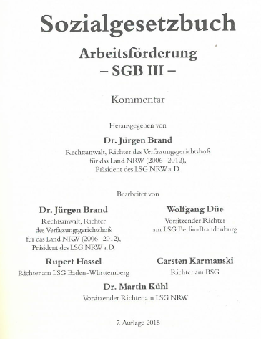
Fall K2a Kommentar von mehreren Kommentatoren
Herausgeber ist gleichzeitig auch erster geistiger Schöpfer

Slide 92
Beispiel K2a
RDA | Element | Erfassung
2.3.2 | Hauptitel | Sozialgesetzbuch
2.3.4 | Titelzusatz | Arbeitsförderung
2.3.4 | Titelzusatz | Kommentar
2.4 | Verantwortlichkeitsangabe | herausgegeben von Dr. Jürgen Brand
2.4 | Verantwortlichkeitsangabe | bearbeitet von Dr. Jürgen Brand, Wolfgang Düe, Rupert Hassel, Carsten Kamanski, Dr. Martin Kühl
2.5 | Ausgabevermerk | 7. Auflage
6.2.2 | Bevorzugter Titel des Werks | Sozialgesetzbuch
6.2.3 | Abweichender Titel des Werks | SGB III
17.10 | In der Manifestation verkörpertes Werk | Brand, Jürgen, 1945-. Sozialgesetzbuch
19.2 | Geistiger Schöpfer | Brand, Jürgen, 1945-
18.5 | Beziehungskennzeichnung | Verfasser

Slide 93
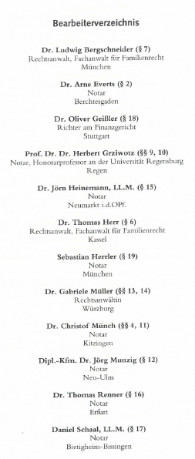

Fall K2b Kommentar von einem oder mehreren Kommentatoren und einem oder mehreren Herausgebern
Titelseite:
Christof Münch ist einer der geistigen Schöpfer und auf der Titelseite stark hervorgehoben → erster geistiger Schöpfer

Slide 94
Beispiel K2b
RDA | Element | Erfassung
2.3.2 | Hauptitel | Familienrecht in der Notar- und Gestaltungspraxis
2.4 | Verantwortlich-keitsangabe | herausgegeben von Dr. Christof Münch, Notar in Kitzingen
2.4 | Verantwortlich-keitsangabe | Bearbeiterverzeichnis: Dr. Ludwig Bergschneider, Dr. Christof Münch [und 10 weitere]
2.5 | Ausgabevermerk | 2. Auflage
6.2.2 | Bevorzugter Titel des Werks | Familienrecht in der Notar- und Gestaltungspraxis
17.10 | In der Manifestation verkörpertes Werk | Münch, Christof, 1962-. Familienrecht in der Notar- und Gestaltungspraxis
19.2 | Geistiger Schöpfer | Münch, Christof, 1962-
18.5 | Beziehungskenn-zeichnung | Verfasser
19.2 | Geistiger Schöpfer | Bergschneider, Ludwig, 1934-
18.5 | Beziehungskenn-zeichnung | Verfasser

Slide 95
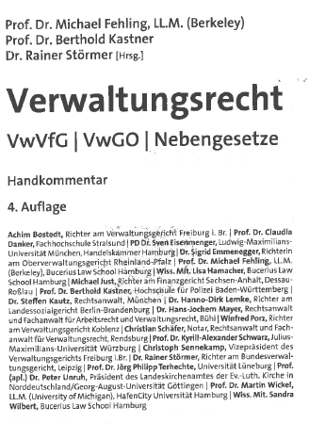
Beispiel K2b

Slide 96
Beispiel K2b
RDA | Element | Erfassung
2.3.2 | Hauptitel | Verwaltungsrecht
2.3.4 | Titelzusatz | VwVfG, VwGO, Nebengesetze
2.3.4 | Titelzusatz | Handkommentar
2.4 | Verantwortlich-keitsangabe | Prof. Dr. Michael Fehling, LLM. (Berkeley), Prof. Dr. Berthold Kastner, Dr. Rainer Störmer (Hrsg.)
2.4 | Verantwortlich-keitsangabe | Achim Bostedt, Prof. Dr. Michael Fehling, Prof. Dr. Berthold Kastner, Dr. Rainer Störmer [und 16 weitere]
2.5 | Ausgabevermerk | 4. Auflage
6.2.2 | Bevorzugter Titel des Werks | Verwaltungsrecht
17.10 | In der Manifestation verkörpertes Werk | Fehling, Michael, 1963-. Verwaltungsrecht
19.2 | Geistiger Schöpfer | Fehling, Michael, 1963-
19.2 | Geistiger Schöpfer | Kastner, Berthold , 1966-
19.2 | Geistiger Schöpfer | Strömer, Rainer, 1961-

Slide 97
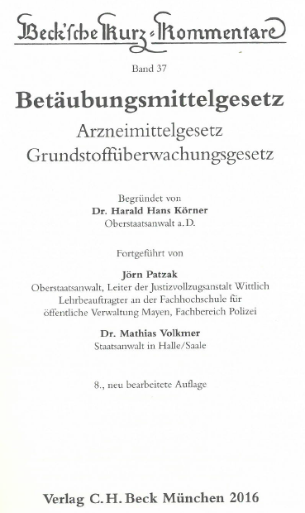

Fall K3a Kommentar von einem oder mehreren Begründern
Auf dem Umschlag:
Titelseite:
Der Begründer ist nach wie vor an erster Stelle bzw. hervorgehoben genannt.
→ Er wird als erster geistiger Schöpfer berücksichtigt.

Slide 98
Beispiel K3a
RDA | Element | Erfassung
2.3.2 | Hauptitel | Betäubungsmittelgesetz
2.3.4 | Titelzusatz | Arzneimittelgesetz
2.3.4 | Titelzusatz | Grundstoffüberwachungsgesetz
2.4 | Verantwortlich-keitsangabe | begründet von Dr. Harald Hans Körner (Oberstaatsanwalt a.D.)
2.4 | Verantwortlich-keitsangabe | fortgeführt von Jörn Patzak (Oberstaatsanwalt, Leiter der Justizvollzugsanstalt Wittlich, Lehrbeauftragter an der Fachhochschule für Öffentliche Verwaltung Mayen, Fachbereich Polizei), Dr. Mathias Volkmer (Staatsanwalt in Halle/Saale)
6.2.2 | Bevorzugter Titel des Werks | Betäubungsmittelgesetz
17.10 | In der Manifestation verkörpertes Werk | Körner, Harald Hans, 1944-. Betäubungsmittelgesetz
19.2 | Geistiger Schöpfer | Körner, Harald Hans, 1944-
19.2 | Geistiger Schöpfer | Patzak, Jörn

Slide 99
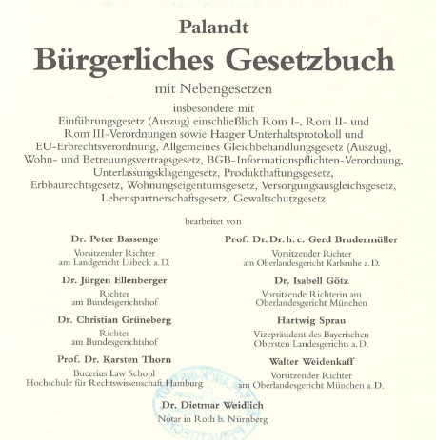
Beispiel K3a
Obwohl Palandt nie Verfasser des Kommentars war, wird er hier als solcher präsentiert
→ Palandt wird erster geistiger Schöpfer

Slide 100
Beispiel K3a
RDA | Element | Erfassung
2.3.2 | Hauptitel | Bürgerliches Gesetzbuch
2.3.4 | Titelzusatz | mit Nebengesetzen
2.4 | Verantwortlich-keitsangabe | Palandt
2.4 | Verantwortlich-keitsangabe | bearbeitet von Peter Bassenge, Prof. Dr. Dr. h.c. Gerd Brudermüller [und 7 anderen]
2.5 | Ausgabevermerk | 74., neubearbeitete Auflage
6.2.2 | Bevorzugter Titel des Werks | Bürgerliches Gesetzbuch
17.10 | In der Manifestation verkörpertes Werk | Palandt, Otto, 1877-1951. Bürgerliches Gesetzbuch
19.2 | Geistiger Schöpfer | Palandt, Otto, 1877-1951
18.5 | Beziehungskenn-zeichnung | Verfasser
19.2 | Geistiger Schöpfer | Bassenge, Peter, 1934-
18.5 | Beziehungskenn-zeichnung | Verfasser

Slide 101


Fall K3b Begründer, die nicht mehr an hervorgehobener Stelle genannt sind
15. Auflage
12. Auflage
Wechsel des ersten geistigen Schöpfers
→ Neues Werk

Slide 102
Beispiel K3b
Altes Werk:
RDA | Element | Erfassung
6.19.2 | Bevorzugter Titel des Werks | Bürgerliches Gesetzbuch
19.2 | Geistiger Schöpfer | Kropholler, Jan, 1938-2009
18.5 | Beziehungskennzeichnung | Verfasser
6.29.1 | Normierter Sucheinstieg | Kropholler, Jan, 1938-2009. Bürgerliches Gesetzbuch
Neues Werk:
RDA | Element | Erfassung
6.19.2 | Bevorzugter Titel des Werks | Bürgerliches Gesetzbuch
19.2 | Geistiger Schöpfer | Jacoby, Florian, 1971-
18.5 | Beziehungskennzeichnung | Verfasser
19.2 | Geistiger Schöpfer | Hinden, Michael von, 1971-
18.5 | Beziehungskennzeichnung | Verfasser
19.3 | Sonstige Person | Kropholler, Jan, 1938-2009
18.5 | Beziehungskennzeichnung | Begründer des Werks
6.29.1 | Normierter Sucheinstieg | Jacoby, Florian, 1971-. Bürgerliches Gesetzbuch

Slide 103
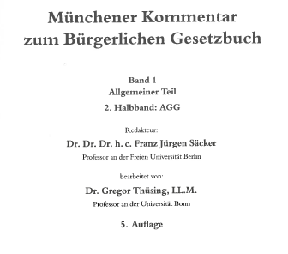

Fall K 4a Kommentar, der aus mehreren Teilwerken besteht mit übergeordnetem Titel, aber ohne geistigen Schöpfer für das Gesamtwerk
Titelseite
Vortitelseite:
Hinweis: Das Gesamtwerk hat keine geistigen Schöpfer.
Übergeordnete Aufnahme
RDA | Element | Erfassung
6.2.2 | Bevorzugter Titel des Werks | Münchener Kommentar zum Bürgerlichen Gesetzbuch
17.10 | In der Manifestation verkörpertes Werk | Münchener Kommentar zum Bürgerlichen Gesetzbuch
20.2 | Mitwirkender | Säcker, Franz Jürgen, 1941-
18.5 | Beziehungskennzeichnung | Herausgeber

Slide 104
Beispiel K 4a
Titelseite
Untergeordnete Aufnahme (abhängiger Titel):
RDA | Element | Erfassung
2.3.2 | Haupttitel Untergliederung | Band 1, Allgemeiner Teil
2.3.2 | Haupttitel Teil | 2. Halbband, AGG
19.2 | Geistiger Schöpfer | Thüsing, Gregor, 1971-
18.5 | Beziehungskennzeichnung | Verfasser
20.2 | Mitwirkender | Säcker, Franz Jürgen, 1941-
18.5 | Beziehungskennzeichnung | Herausgeber

Slide 105
Fall K4b
Kommentarwerk, dass getrennte Kommentierungen zweier oder mehrerer Gesetze enthält, ohne übergeordneten Titel
>> Sind die Teile als gleichwertig anzusehen und als unabhängige Werke zu begreifen, wird das Werk als Zusammenstellung betrachtet und für jedes kommentierte Gesetz ein eigener normierter Sucheinstieg gebildet.

Slide 106
Fall K5 Kommentare mit ergänzenden Gesetzestexten
Beispiel: Bundeskleingartengesetz : Praktiker-Kommentar mit ergänzenden Vorschriften / Lorenz Mainczyk, Patrick R. Nessler
RDA | Element | Erfassung
6.19.2 | Bevorzugter Titel des Werks | Bundeskleingartengesetz
19.2 | Geistiger Schöpfer | Mainczyk, Lorenz
18.5 | Beziehungskennzeichnung | Verfasser
6.29.1 | Normierter Sucheinstieg | Mainczyk, Lorenz. Bundeskleingartengesetz
Gesetzestexte dienen in der Regel dem Verständnis des Kommentars und sind als nachrangig zu betrachten, ergänzender Inhalt
>> keine Zusammenstellung

Slide 107
K6 Kommentar zu mehreren Gesetzen eines Rechtsgebiets oder zu einem Thema mit kommentierten Gesetzen bzw. Auszügen
Kommentar mit Kommentierungen zu mehreren Gesetzen usw. bzw. Teile von Gesetzen zu einem Thema mit übergeordnetem Titel
>> Normierter Sucheinstieg für das Kommentarwerk:
Geistiger Schöpfer des Kommentars &
bevorzugter Titel für den Kommentar
Kommentar mit Kommentierungen zu mehreren Gesetzen usw. bzw. Teile von Gesetzen zu einem Thema ohne übergeordnetem Titel
>> Normierter Sucheinstieg für das Kommentarwerk,
dass für das Werk bestimmend ist
sind die enthaltenen Werke gleichwertige, unabhängige Werke zu begreifen = Zusammenstellung betrachtet und für jeden Kommentar >> Normierter Sucheinstieg für jedes enthaltene Kommentarwerk

Slide 108
Kommentierte Ausgaben von Gesetzen usw. – Weitere Beziehungen
Herausgeber, der nicht gleichzeitig geistiger Schöpfer ist:
Ist Mitwirkender auf Expressionsebene
Kann in der zusammengesetzten Beschreibung erfasst werden
Ist grundsätzlich aber nicht im Werknormsatz zu erfassen
Beziehung zum kommentierten Werk:
Beziehungskennzeichnung „Kommentar zu“

Slide 109
Kommentierte Ausgaben von Gesetzen usw. – Weitere Beziehungen
Beispiel Themenbeziehung:
RDA | Element | Erfassung
6.19.2 | Bevorzugter Titel des Werks | Bürgerliches Gesetzbuch
19.2 | Geistiger Schöpfer | Jacoby, Florian, 1971-
18.5 | Beziehungskennzeichnung | Verfasser
19.2 | Geistiger Schöpfer | Hinden, Michael von, 1971-
18.5 | Beziehungskennzeichnung | Verfasser
6.29.1 | Normierter Sucheinstieg | Jacoby, Florian, 1971-. Bürgerliches Gesetzbuch
23.4 | Themenbeziehung | Deutschland. Bürgerliches Gesetzbuch
23.5 | Beziehungskennzeichnung | Kommentar zu

Slide 110
Zusammenstellungen
Modul 6J.B.4

Slide 111
Zusammenstellung
Definition:
Ressourcen, die als einzelne Einheit erscheinen
deren Manifestation mehrere Werke verkörpert
mindestens zwei im Wesentlichen gleichrangige Werke sind enthalten

Slide 112
Zusammenstellung
Zusammenstellungen, allgemein RDA 6.27.1.4
Zusammenstellungen juristischer Werke sind bei den Regeln für die Einzelwerke der jeweiligen Materialart beschrieben
8 Fallgruppen https://wiki.dnb.de/x/MQmxBg

Slide 113
 | Fallgruppen - Übersicht
Z 1 | Gesetze mit davon abgeleitete Regelungen usw. (RDA 6.29.1.8)
Z 2a | Zusammenstellungen von Gesetzen einer Gebietskörperschaft mit übergeordnetem Titel (RDA 6.29.1.2, 6.19.2.5.1)
Z 2b | Zusammenstellungen von Gesetzen einer Gebietskörperschaft ohne übergeordnetem Titel (RDA 6.29.1.2, 6.19.2.5.1)
Z 3a | Zusammenstellungen von Gesetzen mehrerer Gebietskörperschaften mit übergeordnetem Titel (RDA 6.29.1.3)
Z 3b | Zusammenstellungen von Gesetzen mehrerer Gebietskörperschaften ohne übergeordnetem Titel (RDA 6.29.1.3)
Z 4 | Zusammenstellungen von Verwaltungsvorschriften usw., die keine Gesetze sind (RDA 6.29.1.9)
Z 5 | Zusammenstellungen historischer Rechtsnormen (RDA 6.29.1.6)
Z 6a | Zusammenstellungen von Verfahrensvorschriften, die für mehrere Gerichte einer einzelnen Gebietskörperschaft gelten (RDA 6.29.1.11)
Z 6b | Zusammenstellungen von gerichtlichen Verfahrensvorschriften (RDA 6.29.1.12)
Z 7 | Zusammenstellungen von Abkommen (RDA 6.29.1.17)
Z 8 | Zusammenstellungen von Protokollen usw., von Gerichtsverfahren (RDA 6.29.1.28)

Slide 114
Fall Z1: Gesetze und davon abgeleitete Regelungen usw., die zusammen erscheinen
Gesetz oder Gesetze erscheinen gemeinsam mit abgeleiteten Regelungen
Normierter Sucheinstieg:
Normierter Sucheinstieg für das Gesetz oder die Gesetze
Hinweis:
Die enthaltenen Regelungen werden auf Werkebene nicht erfasst!
Sie können auf Manifestationsebene berücksichtigt werden

Slide 115

Beispiel Z1
RDA | Element | Erfassung
2.3.2 | Haupttitel | Bayerische Bauordnung und ergänzende Bestimmungen
6.19.2 | Bevorzugter Titel des Werks | Bayerische Bauordnung
17.10 | In der Manifestation verkörpertes Werk | Bayern. Bayerische Bauordnung
19.2 | Geistiger Schöpfer | Bayern
18.5 | Beziehungs-kennzeichnung | Normerlassende Gebietskörperschaft

Slide 116
Fall Z2a Zusammenstellungen von Gesetzen einer Gebietskörperschaft mit übergeordnetem Titel
Normierter Sucheinstieg:
Normierter Sucheinstieg der Gebietskörperschaft
Bevorzugter Titel für die Zusammenstellung
Ggf. spezifizierende Merkmale des Werks
Wahl des bevorzugten Titels
Vorliegender Titel
Gegebenenfalls unterscheidende Merkmale erforderlich

Slide 117
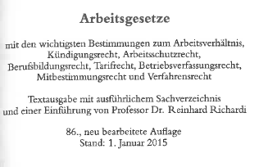
Beispiel Z2a
RDA | Element | Erfassung
2.3.2 | Haupttitel | Arbeitsgesetze
2.3.4 | Titelzusatz | mit den wichtigsten …
6.19.2 | Bevorzugter Titel des Werks | Arbeitsgesetze
17.10 | In der Manifestation verkörpertes Werk | Deutschland. Arbeitsgesetze
19.2 | Geistiger Schöpfer | Deutschland
18.5 | Beziehungs-kennzeichnung | Normerlassende Gebietskörper-schaft
20.2 | Mitwirkender | Richardi, Reinhard, 1937-
18.5 | Beziehungs-kennzeichnung | Verfasser einer Einleitung

Slide 118
Fall Z2b Zusammenstellungen von Gesetzen einer Gebietskörperschaft ohne übergeordnetem Titel
Entsprechend den allgemeinen Regeln für Zusammenstellungen ohne übergeordneten Titel gilt:
Die bevorzugten Titel aller Werke müssen erfasst werden
Die Haupttitel aller enthaltenen Teile müssen erfasst werden
Bei umfangreichen Zusammenstellungen:
Fingieren eines Titels für die Zusammenstellung

Slide 119
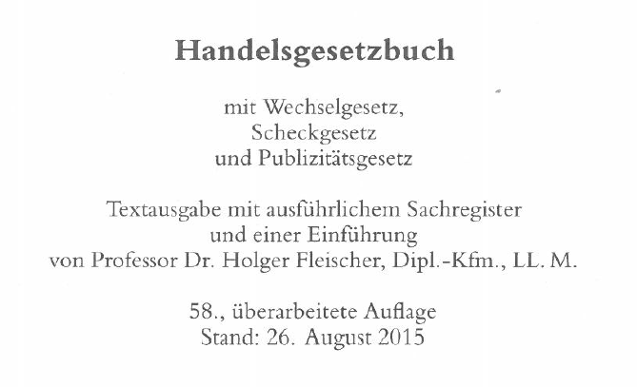
Beispiel Z2b Zusammenstellungen von Gesetzen einer Gebietskörperschaft ohne übergeordnetem Titel

Slide 120
Beispiel Z2b Zusammenstellungen von Gesetzen einer Gebietskörperschaft ohne übergeordnetem Titel
RDA | Element | Erfassung
2.3.2 | Haupttitel | Handelsgesetzbuch
2.3.2 | Haupttitel | mit Wechselgesetz
2.3.2 | Haupttitel | Scheckgesetz
2.3.2 | Haupttitel | und Publizitätsgesetz
6.19.2 | Bevorzugter Titel des Werks | Handelsgesetzbuch
6.19.2 | Bevorzugter Titel des Werks | Wechselgesetz
6.19.2 | Bevorzugter Titel des Werks | Scheckgesetz
6.19.2 | Bevorzugter Titel des Werks | Publizitätsgesetz
17.8 | In der Manifestation verkörpertes Werk | Deutschland. Handelsgesetzbuch
19.2 | Geistiger Schöpfer | Deutschland
18.5 | Beziehungskennzeichnung | Normerlassende Gebietskörperschaft

Slide 121
Fall Z 3 Zusammenstellungen von Gesetzen mehrerer Gebietskörperschaften
Z 3a Zusammenstellung mit übergeordnetem
Titel:
  Bevorzugter Werktitel für die Zusammenstellung wird erfasst
  Die beteiligten Gebietskörperschaften dürfen aus pragmatischen Gründen erfasst werden (nicht im Feld für den ersten geistigen Schöpfer)
Z 3b Zusammenstellung ohne übergeordneten
Titel:
  Alle Werktitel der enthaltenen Teile werden erfasst.

Slide 122
Z 3a Gesetze, mehrerer Gebietskörperschaften
(RDA 6.29.1.3)
Beispiel
RDA | Element | Erfassung
6.19.2 | Bevorzugter Titel des Werks | Narcotic laws of Mexico and the United States
6.27.1 | Normierter Sucheinstieg | Narcotic laws of Mexico and the United States
>> Beziehungen zu den Gebietskörperschaften der Teilwerke,
aus pragmatischen Gründen:
USA
Mexiko

Slide 123
Fall Z 7 Zusammenstellungen von Abkommen usw. zwischen Staatsregierungen
Normierter Sucheinstieg:
Bevorzugter Titel: Sammelbezeichnung, die für eine ganz bestimmte Zusammenstellung von Abkommen steht unter der diese bekannt ist (RDA 6.19.2.8) &
Datum: [Jahr] [Monat] [Tag] oder
in Form einer zusammenfassenden Angabe: (JJJJ-JJJJ)
(RDA 6.20.3.3; RDA 6.29.1.30.2)
Fehlt eine solche Sammelbezeichnung, dann gelten die allgemeinen Bestimmungen unter RDA 6.2.2.

Slide 124
Zusammenstellungen auf einen Blick | Normierter Sucheinstieg (NS)
Z1 Gesetz, Verwaltungsvorschriften und davon abgeleitete Regelungen usw., die gemeinsam erscheinen (RDA 6.29.1.8) | -> NS der Rechtsnorm von der die anderen abgeleitet sind: Gebietskörperschaft. Bevorzugter Titel
Z2a Gesetze einer Gebietskörperschaft mit übergeordnetem Titel (RDA 6.29.1.2, RDA 6.19.2.5.1) | -> NS: Gebietskörperschaft. Bevorzugter Titel für die Zusammenstellung
Z 2b Gesetzen usw. einer Gebietskörperschaft ohne übergeordnetem Titel (RDA 6.29.1.2, RDA 6.19.2.5.1) | -> 1. NSe für jedes enthaltene Werk -> 2. fingierter Titel
Z 3a Gesetze mehrerer Gebietskörperschaften mit übergeordnetem Titel (RDA 6.29.1.3) | -> Bevorzugter Titel für die Zusammenstellung
Z 3b Gesetze mehrerer Gebietskörperschaften ohne übergeordnetem Titel (RDA 6.29.1.3) | -> 1. NS für jedes enthaltene Werk -> 2. fingierter Titel
Z 4a Verwaltungsvorschriften verschiedener staatlicher Behörden, die keine Gesetze sind, mit übergeordnetem Titel (RDA 6.29.1.9) | -> Bevorzugter Titel für die Zusammenstellung

Slide 125
Zusammenstellungen auf einen Blick | Normierter Sucheinstieg (NS)
Z 4b Verwaltungsvorschriften verschiedener staatlicher Behörden, die keine Gesetze sind, ohne übergeordnetem Titel (RDA 6.29.1.9) | -> 1. NS für jedes enthaltene Werk -> 2. fingierter Titel
Z 5 Historische Gesetze usw. (RDA 6.29.1.6) | -> Bevorzugter Titel für die Zusammenstellung
Z 6a Gerichtliche Verfahrensvorschriften für mehrere Gerichte einer Gebietskörperschaft, die Gesetze sind (RDA 6.29.1.11) | -> Gebietskörperschaft. Titel für die Zusammenstellung
Z 6b Gerichtliche Verfahrensvorschriften, die Gesetze von mehreren Gebietskörper-schaften od. staatl. Behörden oder mehreren Vertretern verkündet werden (RDA 6.29.1.12) | -> 1. Bevorzugter Titel für die Zusammenstellung -> 2. NS für jedes enthaltene Werk -> 3. fingierter Titel
Z 7 Abkommen (RDA 6.29.1.17) | -> 1. Bevorzugter Titel für die Zusammenstellung -> 2. NSe für jedes enthaltene Werk -> 3. fingierter Titel
Z 8 Protokolle und Akten von Gerichtsverfahren (RDA 6.29.1.28) | -> Titel für die Zusammenstellung -> NSe für jedes einzelne Dokument bzw. das erste

Slide 126
Nützliche Links
    RDA Toolkit
    RDA-Info-Wiki
    RDA-Schulungsunterlagen
    EH-W-03
  Weitere relevante Erfassungshilfen:
    EH-W-01 Werke, allgemein
    EH-W-02 Teile von Werken

